Slide 1

3.2 常用组合逻辑功能部件
3.2.1 编码器
用二进制代码表示特定对象的过程称为编码；实现编码操作的电路称为编码器。
一、二进制编码器
3位二进制编码器
输入8个互斥的信号
输出3位二进制代码
真值表

Slide 2
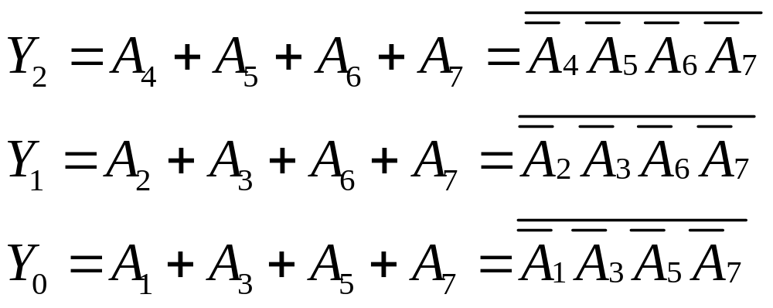
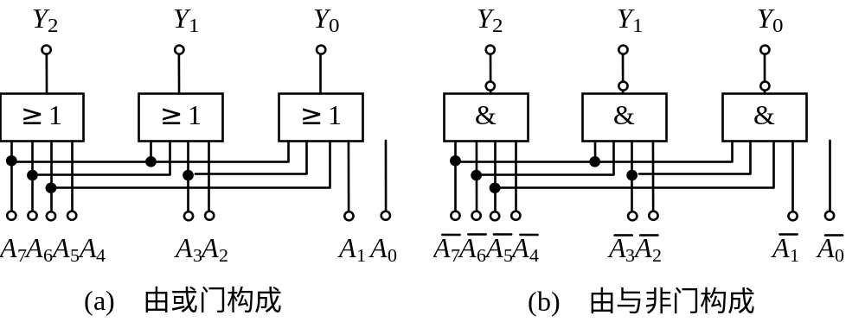
逻辑表达式
逻辑图

Slide 3
二、 二-十进制编码器
8421 BCD码编码器
输入10个互斥的数码输出4位二进制代码
真值表

Slide 4
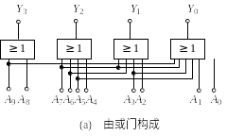
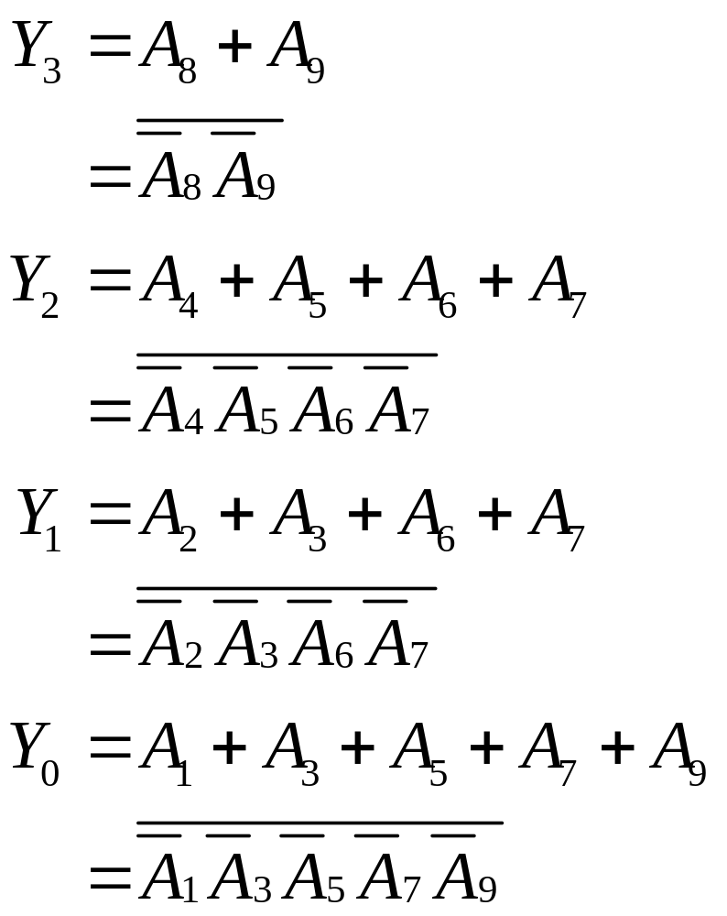
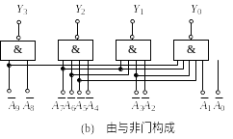
逻辑图
逻辑表达式

Slide 5
三、优先编码器
在优先编码器中优先级别高的信号排斥级别低的，即具有单方面排斥的特性。
设A₇的优先级别最高，A₆次之，依此类推，A₀最低。
真值表

Slide 6
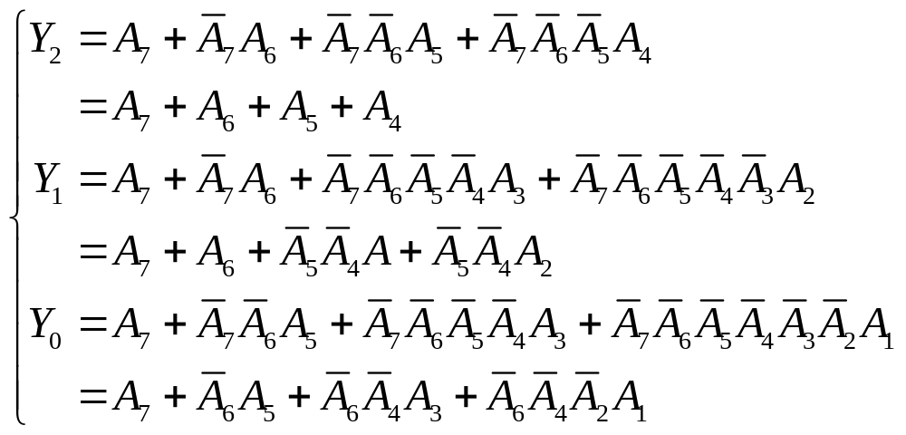
逻辑表达式

Slide 7
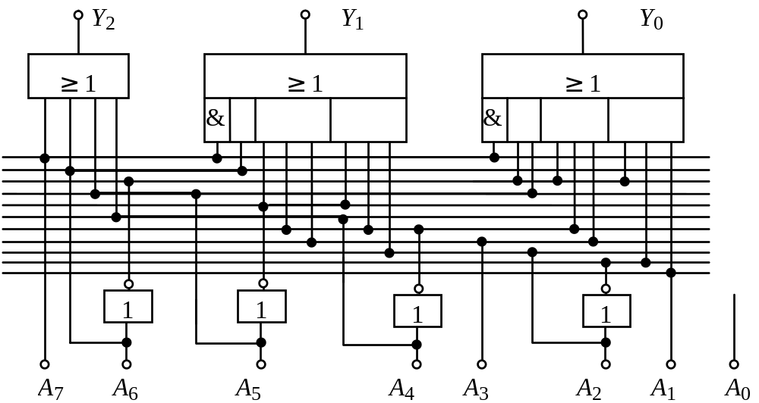
逻辑图
8线-3线优先编码器

Slide 8
集成3位二进制优先编码器74LS148
输入：逻辑0(低电平）有效
输出：逻辑0(低电平）有效

Slide 9
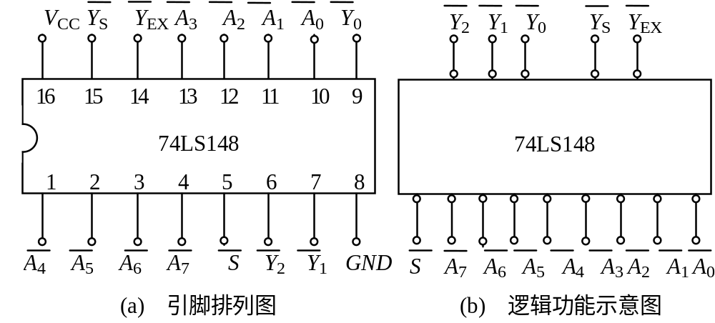




为使能输入端，低电平有效。 为使能输出端，通常接到低位芯片的 端。 和 配合可以实现多级编码器之间的优先级别的控制。 为扩展输出端，是控制标志。 表示“电路处于工作状态，且有编码输入信号”

Slide 10
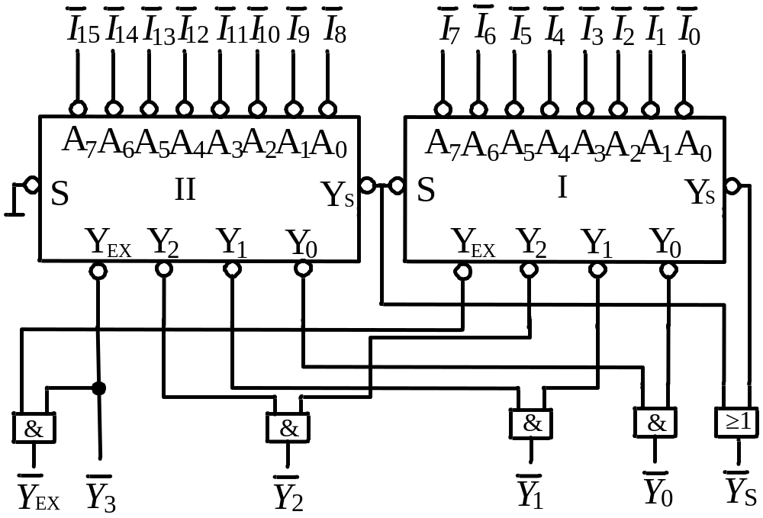

74LS148的扩展：16线-4线优先编码器

Slide 11
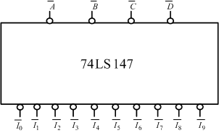


集成二-十进制优先编码器74LS147

Slide 12
3.2.2 译码器
把代码状态的特定含义翻译出来的过程称为译码，实现译码操作的电路称为译码器。
一、二进制译码器
设二进制译码器的输入端为n个，则输出端为2^{n}个，且对应于输入代码的每一种状态，2^{n}个输出中只有一个为1（或为0），其余全为0（或为1）。
二进制译码器可以译出输入变量的全部状态，故又称为变量译码器。

Slide 13
3位二进制译码器
真值表
输入：3位二进制代码
输出：8个互斥的信号

Slide 14
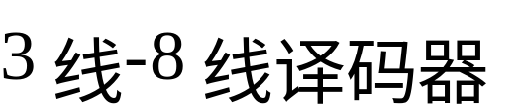
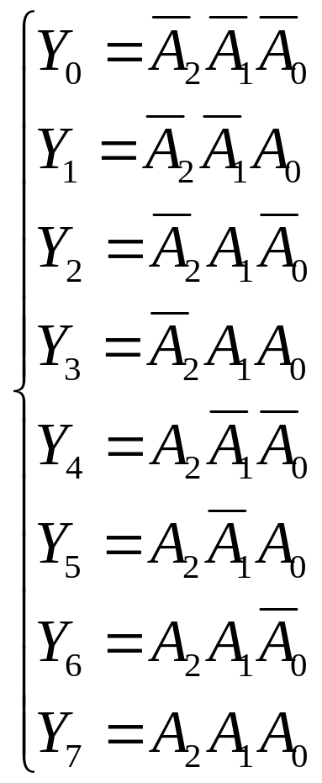
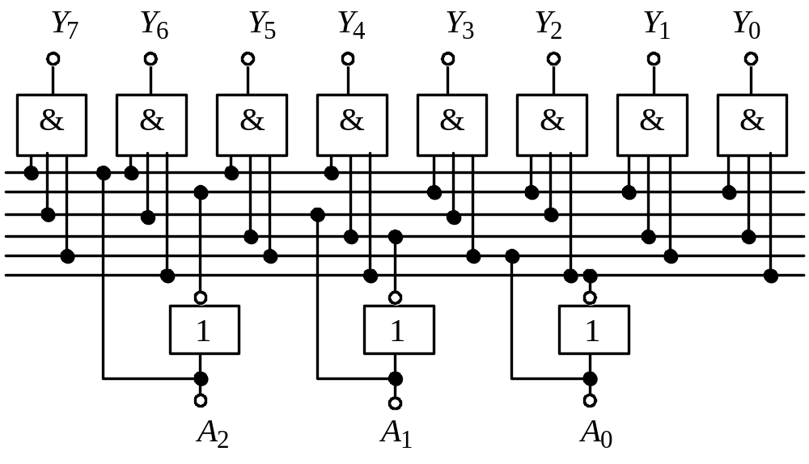
逻辑表达式
逻辑图
电路特点：与门组成的阵列

Slide 15
集成二进制译码器74LS138
输入：自然二进制码
输出：低电平有效

Slide 16
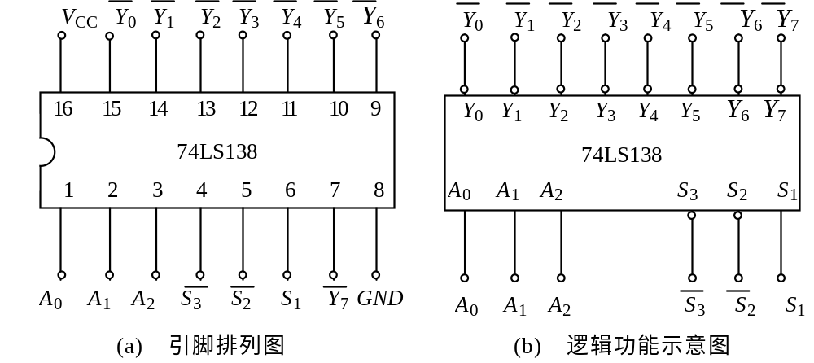





集成二进制译码器74LS138
A₂、A₁、A₀为二进制译码输入端， 为译码输出端（低电平有效），S₁、 、 为选通控制端。当S₁＝1、 时，译码器处于工作状态；当S₁＝0、 时，译码器处于禁止状态。

Slide 17
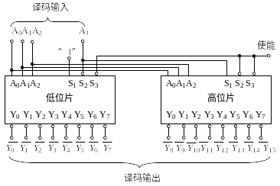

74LS138的级联

Slide 18
二、 二-十进制译码器
8421 BCD码译码器
把二-十进制代码翻译成10个十进制数字信号的电路，称为二-十进制译码器。
二-十进制译码器的输入是十进制数的4位二进制编码（BCD码），分别用A₃、A₂、A₁、A₀表示；输出的是与10个十进制数字相对应的10个信号，用Y₉～Y₀表示。由于二-十进制译码器有4根输入线，10根输出线，所以又称为4线-10线译码器。

Slide 19
真值表

Slide 20
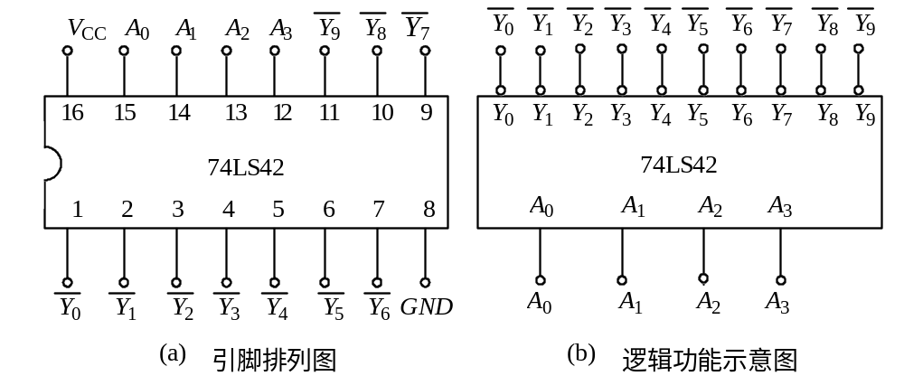
集成8421 BCD码译码器74LS42

Slide 21
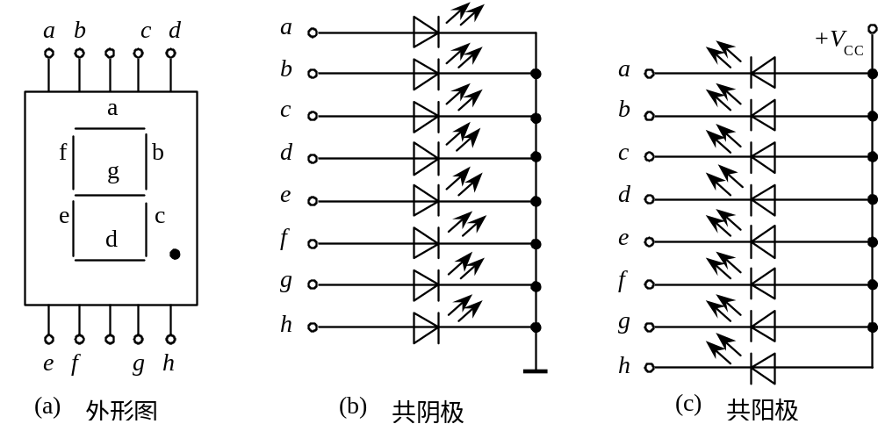
三、显示译码器
用来驱动各种显示器件，从而将用二进制代码表示的数字、文字、符号翻译成人们习惯的形式直观地显示出来的电路，称为显示译码器。
数码显示器

Slide 22
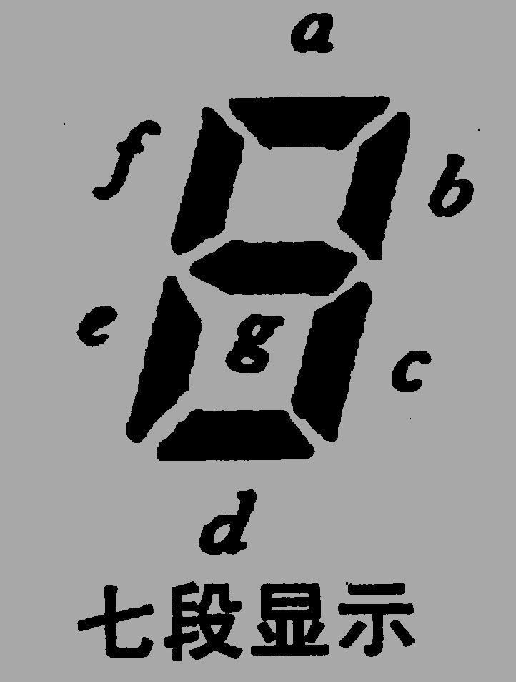
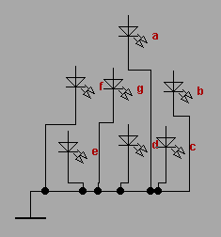

Slide 23
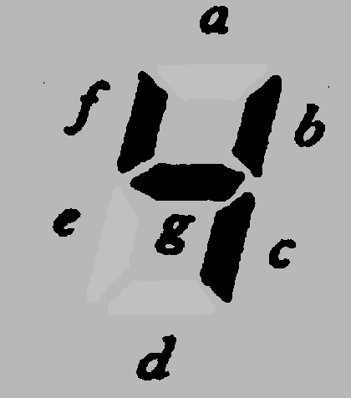
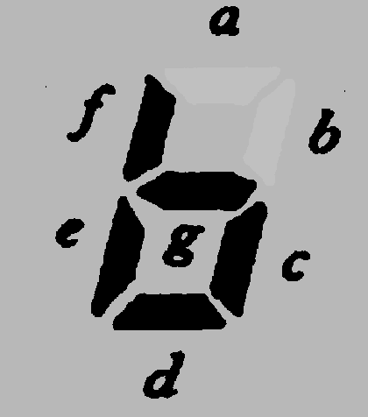
共阴极
b=c=f=g=1，a=d=e=0时
c=d=e=f=g=1，a=b=0时

Slide 24
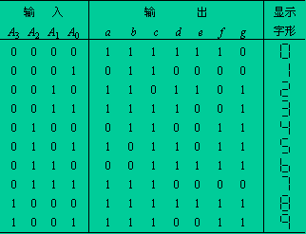
显示译码器
仅适用于共阴极LED

Slide 25
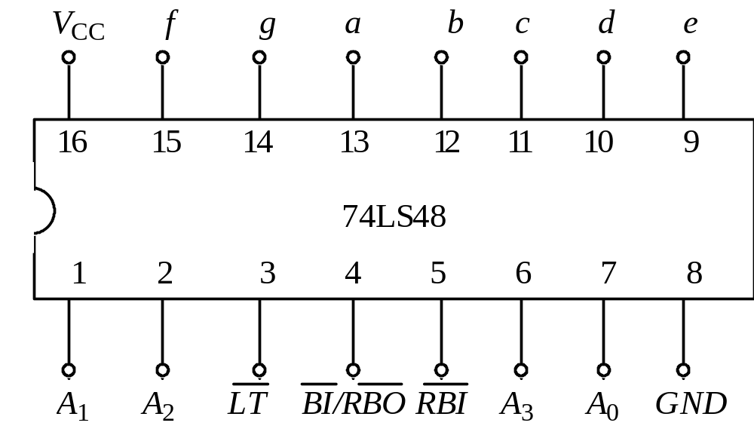
集成显示译码器74LS48
引脚排列图

Slide 26
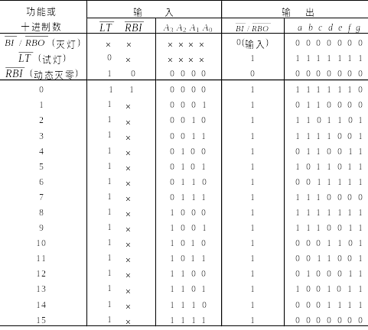
功能表

Slide 27
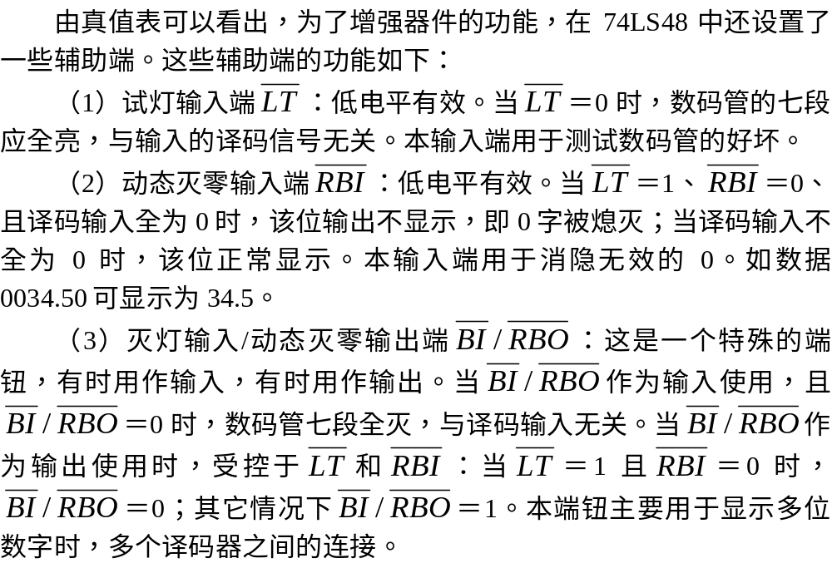
辅助端功能

Slide 28
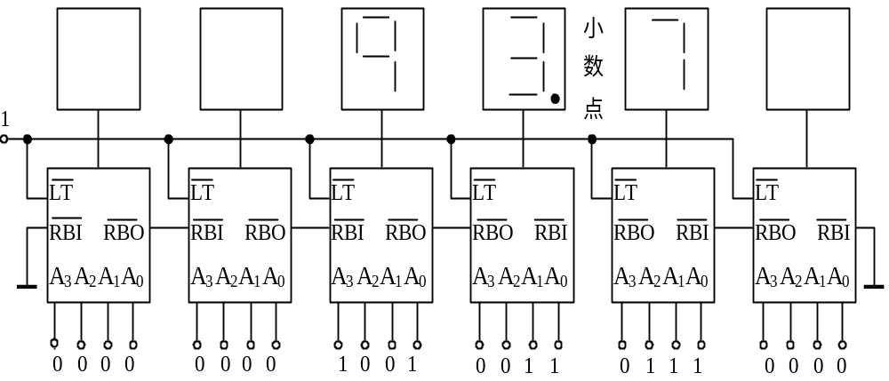
数码显示电路的动态灭零

Slide 29
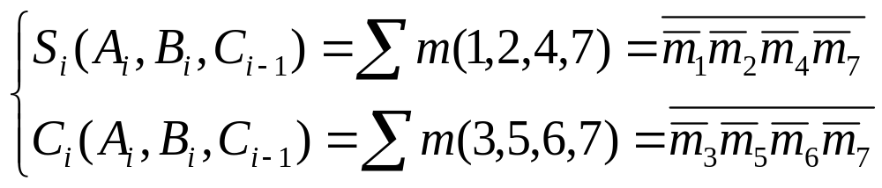
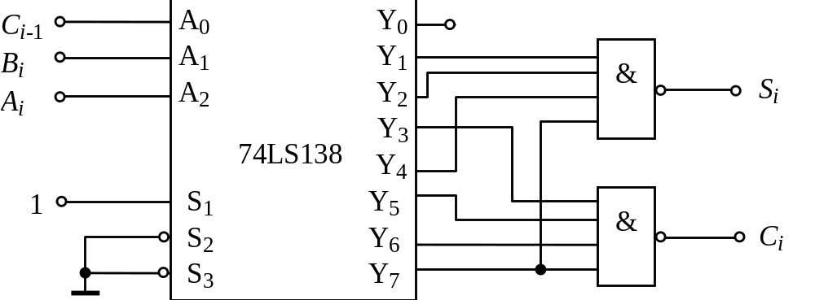
四、译码器的应用
用二进制译码器实现逻辑函数
①写出函数的标准与或表达式，并变换为与非-与非形式。
②画出用二进制译码器和与非门实现这些函数的接线图。

Slide 30
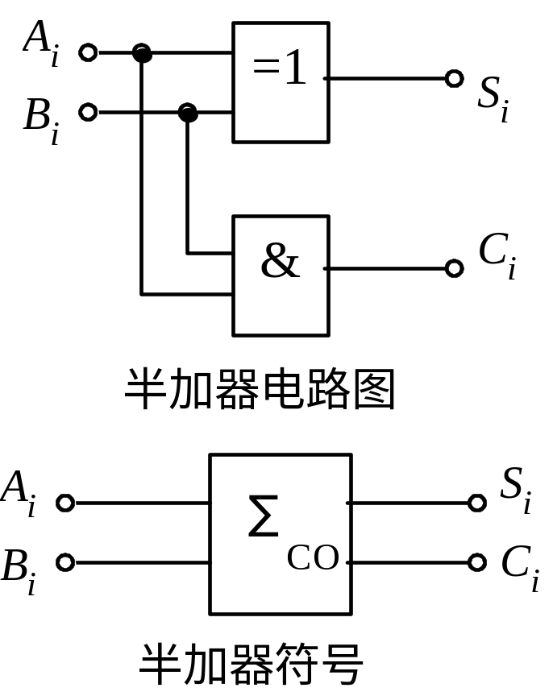
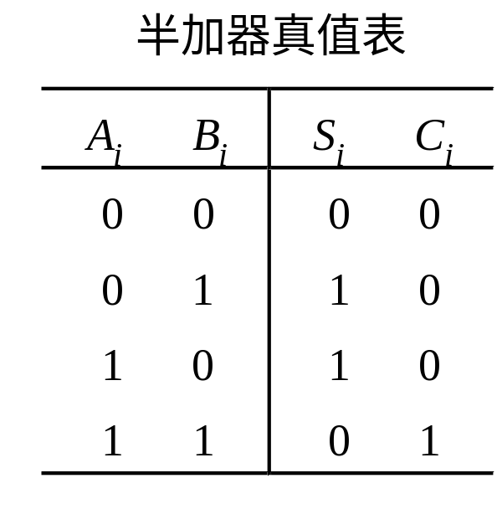
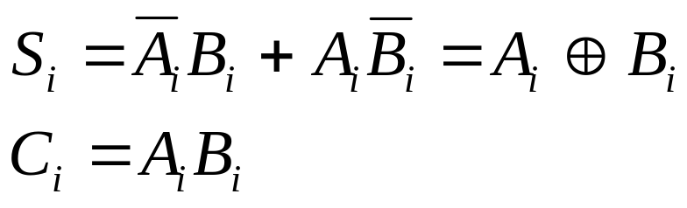
3.2.3 加法器
一、半加器
能对两个1位二进制数进行相加而求得和及进位的逻辑电路称为半加器。
本位的和
加数
向高位的进位

Slide 31
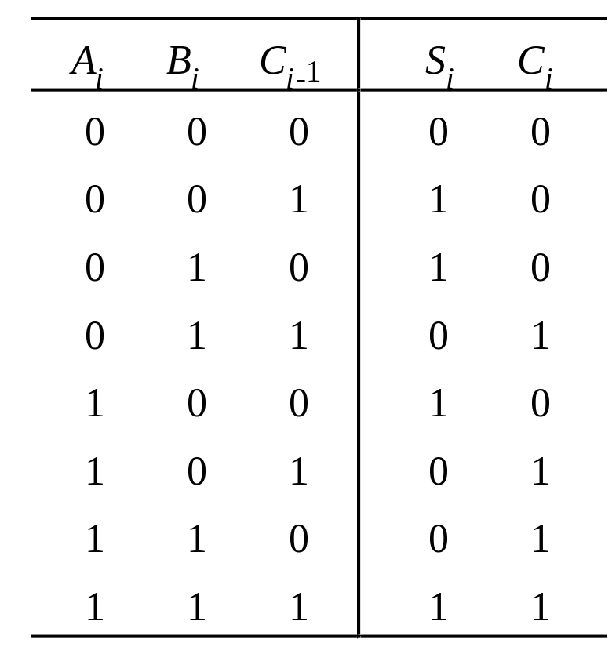
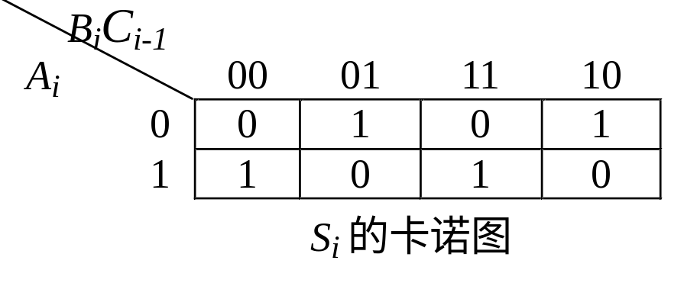

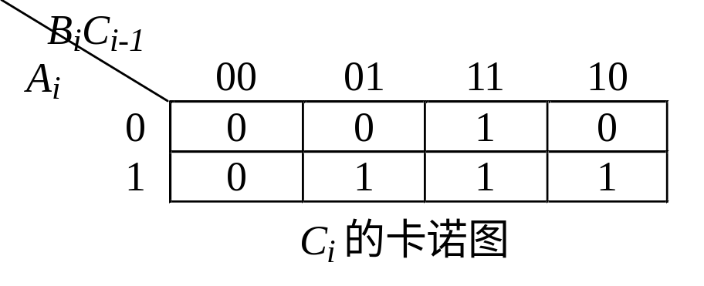
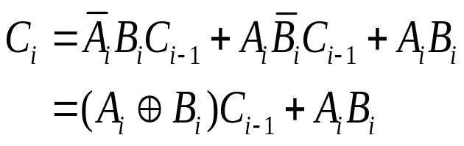
二、全加器
能对两个1位二进制数进行相加并考虑低位来的进位，即相当于3个1位二进制数相加，求得和及进位的逻辑电路称为全加器。
A_{i}、B_{i}：加数， C_{i-1：}低位来的进位，S_{i}：本位的和， C_{i}：向高位的进位。

Slide 32
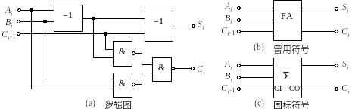
全加器的逻辑图和逻辑符号

Slide 33
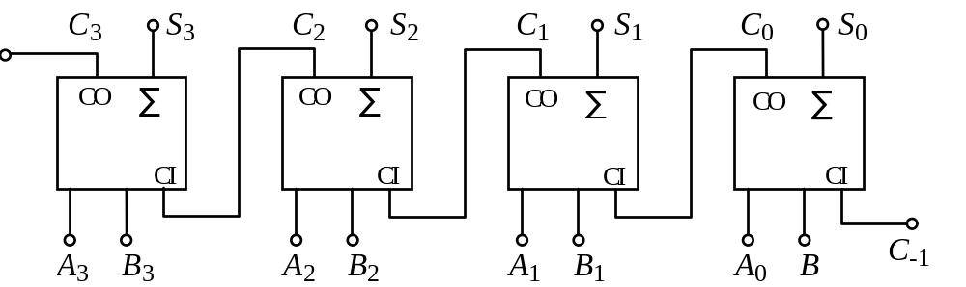
三、 加法器
实现多位二进制数相加的电路称为加法器。
1、串行进位加法器
构成：把n位全加器串联起来，低位全加器的进位输出连接到相邻的高位全加器的进位输入。
特点：进位信号是由低位向高位逐级传递的，速度不高。

Slide 34
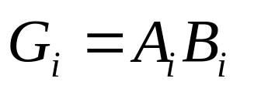
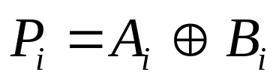
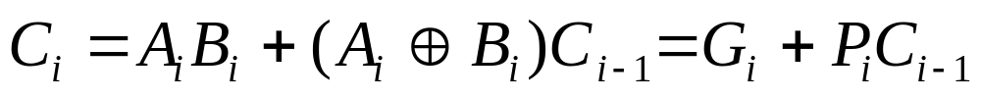
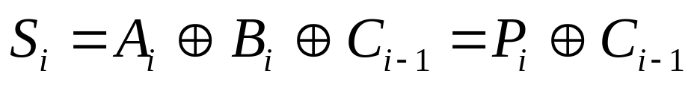
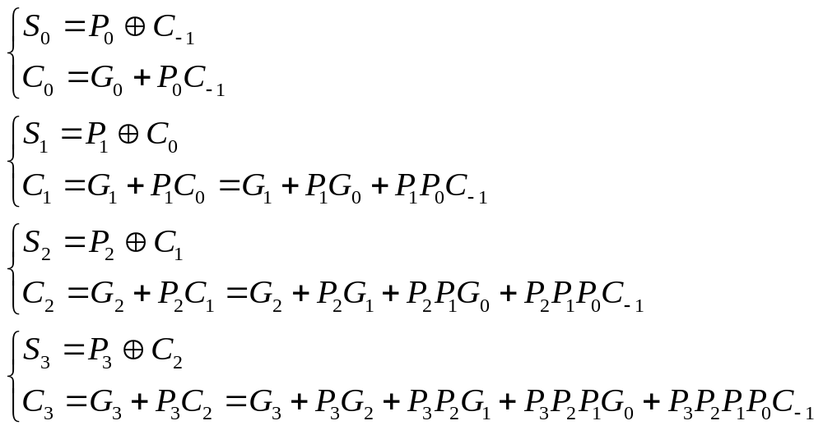
2、并行进位加法器（超前进位加法器）
进位生成项
进位传递条件
进位表达式
和表达式
4位超前进位加法器递推公式

Slide 35
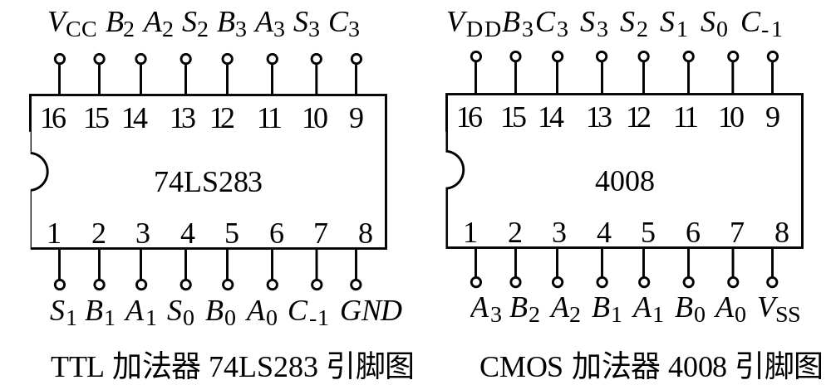
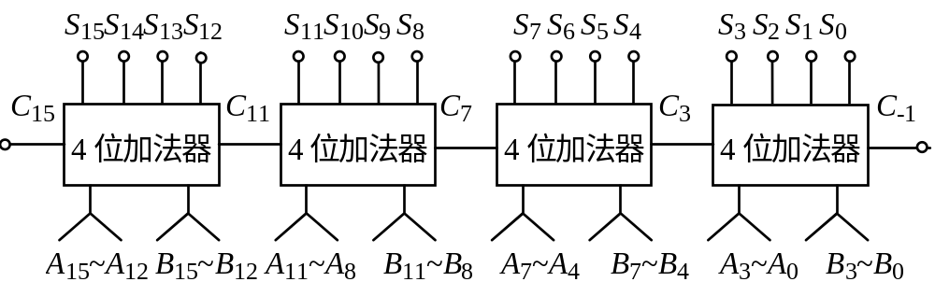
集成4位超前
进位加法器
加法器的级连

Slide 36
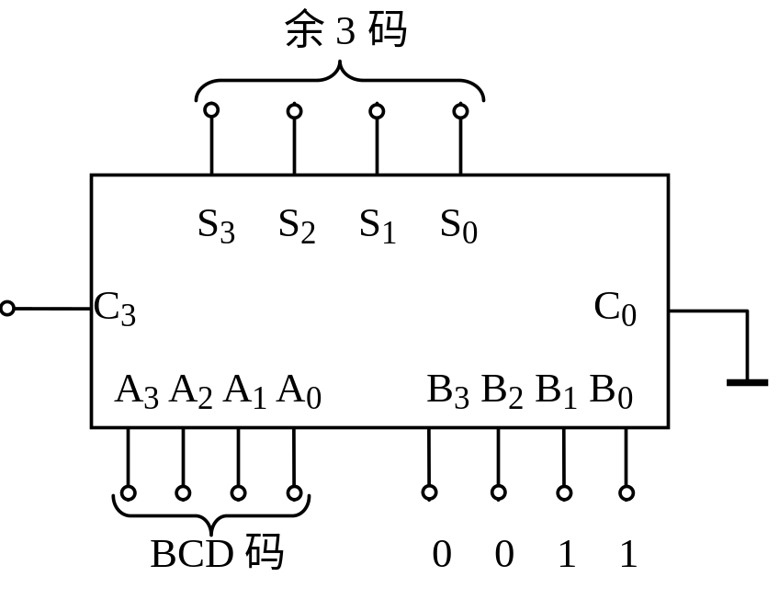
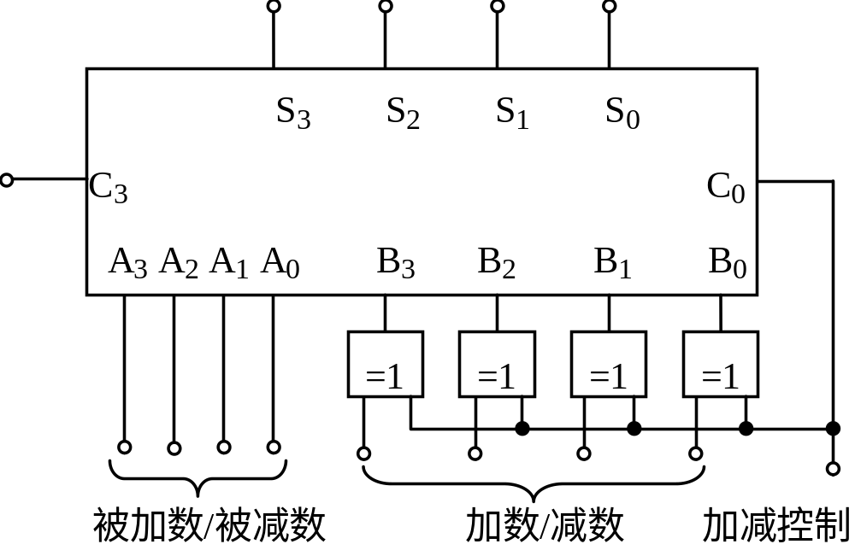
四、加法器的应用
1、8421 BCD码转换为余3码
2、二进制并行加法/减法器
BCD码+0011=余3码
C₀＝0时，B⊕0=B，电路执行A+B运算；当C₀＝1时，B⊕1=B，电路执行A－B=A+B运算。

Slide 37
注：n为数码的位数
A_{反}=2^{n}-1-A_{原}
A_{补}= A_{反}+1= 2^{n}-A_{原}
即 -A_{原}=A_{补}-2^{n}
A_{原}-B_{原}= A_{原}+B_{补}-2^{n} ＝A_{原}+ B_{反}+1 -2^{n}

Slide 38
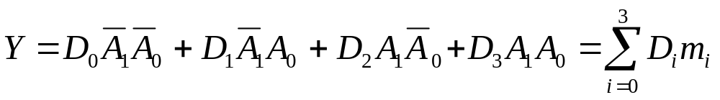
3.２.4 数据选择器
输入数据
4选1数据选择器
地址变量
真值表
由地址码决定从４路输入中选择哪１路输出。
逻辑表达式

Slide 39
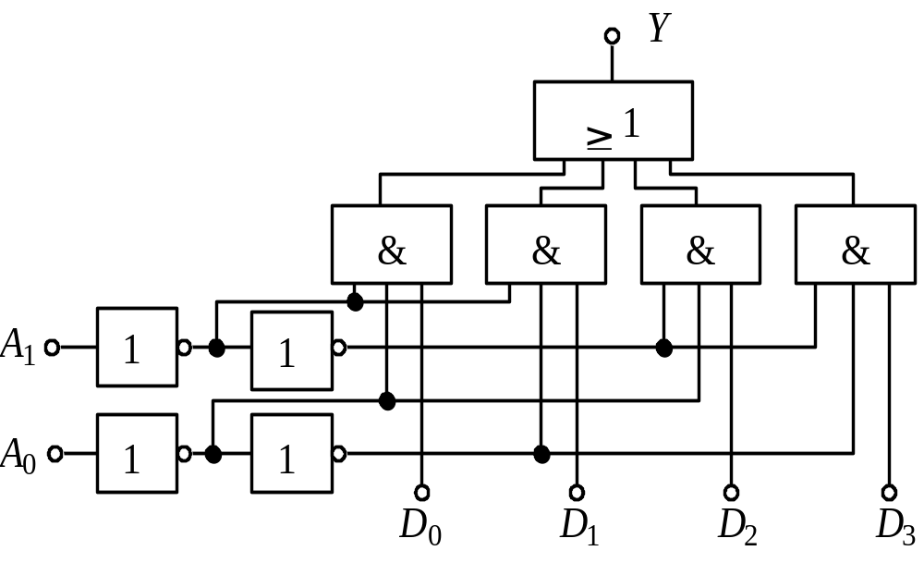
逻辑图

Slide 40
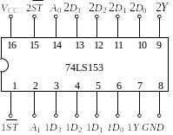



集成双4选1数据选择器74LS153
选通控制端 为低电平有效，即 时芯片被选中，处于工作状态； 时芯片被禁止，Y=0。

Slide 41
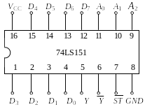
集成8选1数据选择器74LS151

Slide 42
74LS151的真值表

Slide 43

数据选择器的扩展

Slide 44

用数据选择器实现逻辑函数
基本原理
数据选择器的主要特点：
（1）具有标准与或表达式的形式。即：
（2）提供了地址变量的全部最小项。
（3）一般情况下，D_{i}可以当作一个变量处理。
因为任何组合逻辑函数总可以用最小项之和的标准形式构成。所以，利用数据选择器的输入D_{i}来选择地址变量组成的最小项m_{i}，可以实现任何所需的组合逻辑函数。

Slide 45



基本步骤
例：试用选用4选1数据选择器74LS153实现函数：
逻辑函数
确定数据选择器
画卡诺图
确定地址变量
D₀
D₁
D₃
D₂
A₁=B、A₀=C
求出D_{i}
画连线图

Slide 46


Slide 47
练习
选用8选1数据选择器74LS151实现函数：

Slide 48


3.２.5 数据分配器
1路-4路数据分配器
输入数据
地址变量
真值表
由地址码决定将输入数据Ｄ送给哪１路输出。
逻辑表达式

Slide 49

逻辑图

Slide 50

集成数据分配器及其应用
集成数据分配器
把二进制译码器的使能端作为数据输入端，二进制代码输入端作为地址码输入端，则带使能端的二进制译码器就是数据分配器。
由74LS138构成的1路-8路数据分配器
数据输入端
地址输入端

Slide 51

数据分配器的应用
数据分配器和数据选择器一起构成数据分时传送系统

Slide 52
3.2.6 数值比较器
用来完成两个二进制数的大小比较的逻辑电路称为数值比较器，简称比较器。
1位数值比较器
设A＞B时F_{A>B}＝1；A＜B时F_{A<B}＝1；A＝B时F_{A=B}＝1。得1位数值比较器的真值表。

Slide 53


逻辑表达式
逻辑图

Slide 54
4位数值比较器

Slide 55

集成数值比较器

Slide 56

串联扩展
最低4位的级联输入端I_{A>B}、 I_{A<B} 和I_{A=B} 必须预先分别预置为0、0、1。

Slide 57

并联扩展

